Slide 1
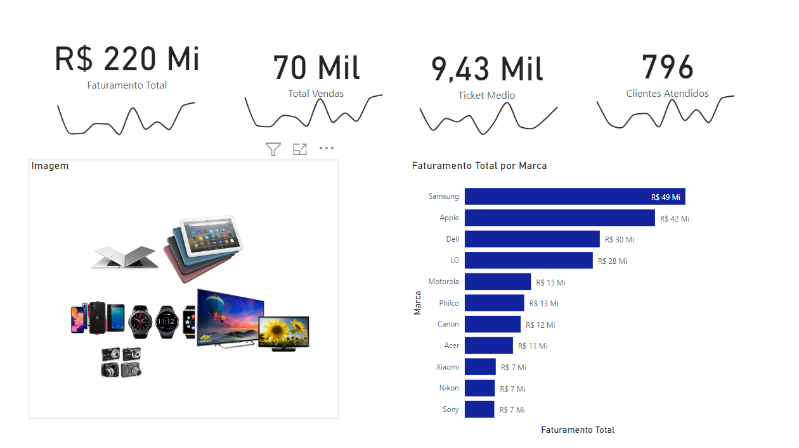




Hashtag Dashboard Vendas

Slide 2







Slide 3








Dashboard de Vendas
Resumo Vendas Online

Slide 4








Slide 5










Slide 6


Slide 7



Relatório de Vendas
Hashtag
Global
Detalhado

Slide 8









Análise Vendas

